Slide 1
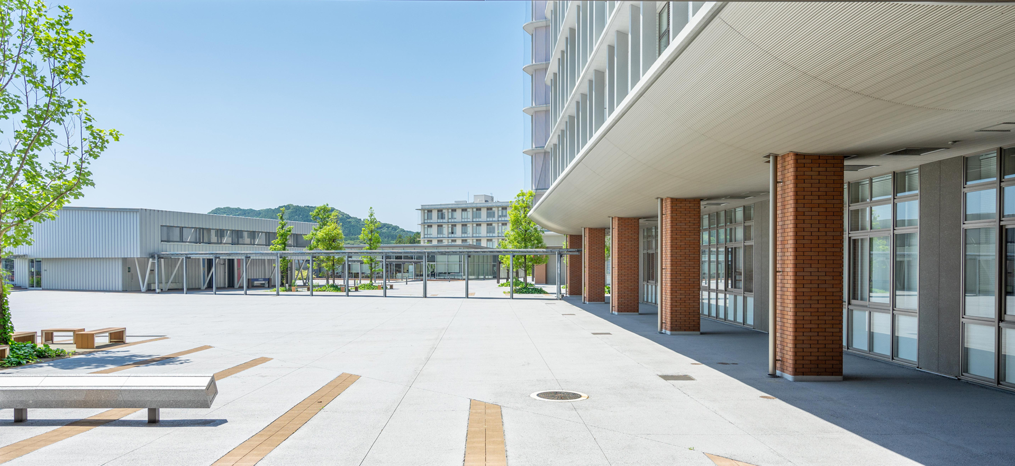
第４１回九州大学法学部東京同窓会総会・懇親会
令和４年１１月１６日（水）

Slide 2
式次第
第１部 東京同窓会総会 １８：３０～１９：００
開会の挨拶（小林事務局長）
会長挨拶 （櫻井龍子会長）
議長指名及び審議（小林事務局長）
審議事項
活動実績＆活動計画案、規約改定＆役員体制案、会計報告（実績見込み＆予算案）
大学来賓紹介（代表挨拶：熊野直樹九州大学法学研究院長・法学府長・法学部長）様
第２部 講演会：河野俊行様(イコモス名誉会長、九州大学主幹教授）１９：００～１９：４５
「イコモス会長としてみえた世界遺産条約」
第３部 懇親会 １９：５０～２１：００
乾杯（S42卒理事楢崎光男様）、各地区各学部来賓紹介（羽田野節夫様、本田重寿様、伊東信一郎様）、
ショートスピーチ（大橋学習院大教授様、鬼木誠衆議院議員様、山本悦夫様、寄附講座紹介、成原情報法ゼミ、新入会員の紹介）、
松原に斉唱（新入会員による指揮）、博多一本締め（H20卒理事祢宜克也様）、閉会挨拶（S42卒理事世戸哲郎様）

Slide 3
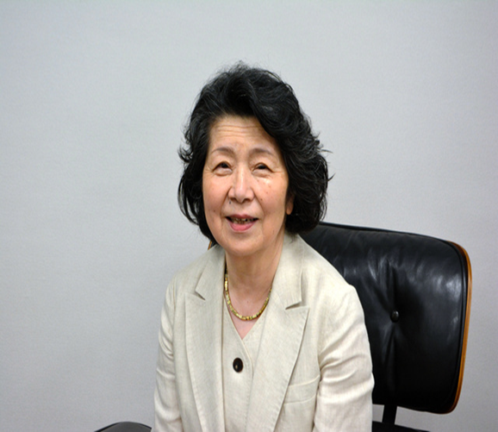
第１部 総会 会長挨拶
九州大学法学部東京同窓会会長
1947年1月16日生 福岡県大牟田市出身
職歴：厚労省～大学教授～最高裁判所判事
2008年9月～2017年1月（８年４ケ月）の任期

Slide 4
第1部 総会審議事項
１，議長選出に関して 事務局長：小林が会長代行として進行させて頂きます。
２，審議事項
第1号議案 令和３年度行事報告及びＲ４年度行事計画（案）
第2号議案 同窓会規約改定について（事務局役職の見直し）
第3号議案 令和4年度役員体制（案）
第4号議案 令和3年度決算及び令和4年度予算（案）
次ページ以降でご説明後、決議させて頂きます。

Slide 5
第１号議案①：令和３年度 活動報告
日時 | 活動内容 | 詳細
21.11.17 1.29 4.23 9.22 | 第40回九大法学部東京同窓会 拡大理事会 新入会員歓迎会 理事会 | コロナ禍2年振りの対面で総会・講演会だけで実施 オンライン開催、役員のみ参加 学士会館302号室にて開催、新入会員12名出席 学士会館302号室にてリアル開催：若手主体に14名出席
3.23 8.27 10. 1 10.21 | 九州大学法学部学位記授与式 九州大学東京同窓会サマーフェスタ 九州大学法学部同窓会関西支部総会 九州大学法学部同窓会総会 （九州大学農学部同窓会東京支部中止） | 毎年恒例の法学部東京同窓会PR（３年振り田中次長出席） オンライン開催150名参加(法学部24名：16% 3番目） 法学部東京同窓会代表として出席（小林事務局長） 同上（同上）
22.11~23.1 21.1~22.12 | 九州大学法学部後期寄附講座開催 若年層（S50~R3卒）会員連絡網構築PT | 7名の講師による90分/講義「法実践と社会」（選択１単位） 全講義ｵﾝﾗｲﾝで実施：12名の受講者 同窓会事務局主体に2年間（期限付）継続中 結果を今年の年末で総括して次年度以降の同窓会運営を含めて議論していく予定

Slide 6
第１号議案②．令和４年度 活動計画（案）
日時 | 活動内容 | 詳細
22.11.16 1.28 4.22 9.22 11.15 | 第41回九大法学部東京同窓会 九大東京同窓会拡大理事会 新入会員歓迎会 理事会 第42回九大法学部東京同窓会 | 学士会館320号室でリアル形式でフル開催（総会～懇親会迄） 一昨年来法学部東京同窓会理事会新年会を兼ねる 今年同様多くの新入会員の参加を期待（会場：未定） 今回の新体制下初の理事会（学士会館302号室） 参考：来年も同じタイミングで当学士会館320号室で開催予定
3. 未定 8.26 5.未定 7.7 10.未定 | 九大法学部学位記授与式 九大法学部東京同窓会ｻﾏｰﾌｪｽﾀ 九大法学部関西支部総会、 農学部東京支部総会 九大経済学部東京支部総会 九大法学部同窓会総会 | 恒例の行事として事務局から次長が出席して東京同窓会をPR 法学部より多くの会員が出席することに期待！（銀座東武H） 事務局長出席予定 同上 事務局長、次長出席予定 事務局長出席予定
22.11.15-17 23.1～3 22.10~23.1 21.1~22.12 | 九州大学法学部成原情報法ゼミ東京研修旅行 同上 徳本商法ゼミ東京研修旅行 寄附講座開催 若手（S50~R3卒）会員の連絡網構築PT活動の 総括と今後の同窓会運営方針決定 | 本日の同窓会に成原准教授含む6名で参加 引き続き徳本穣教授から申入れあり 昨年に引き続き東京同窓会会員による「法の実践と社会」 講座が１３回計画されており一部実施中（２単位）70名受講 2年間の活動を12月末に締め総括レポートを使って今後の同窓会運営について会長以下理事会メンバーで議論していく予定。

Slide 7
第２号議案 同窓会規約改定（案）
改定前 （役員）第６条７．２項
事務局次長補佐 数名（理事、代表幹事を兼ねることが出来る）
改定後 （役員）第６条７項に吸収して次長補佐の項目を廃止する。
事務局次長 数名（理事、代表幹事を兼ねることが出来る）
廃止理由 局長１，次長２，次長補佐２を置いて各次長のサポートを行っていたが、
次長業務の一部を単独遂行可能となり補佐業務を独立させて局長１，次長４
の体制で運営することにしたことによる。
規約改定履歴 制定１９８８．１１．１７、改定２０２２．１１．１６

Slide 8
第３号議案 役員体制（案）
【結論】 ５４名体制から１３減（６増、１９減）の４１名体制で新年度以降運営します。
昭和１８名、平成・令和２３名と若返り
【内訳】 顧問 ▲ １ 古川貞二郎様逝去
理事 ▲１８ 諸事情による退任
理事 十 ２ H20卒祢宜克也氏、H28卒佐藤滉祐氏
代表幹事 十 ４ R 3,R 4卒 各２名づつ就任
【役職人事】 理事昇格 ２名 R 2卒草川はるか氏、松下遥氏
会計監査 退任：S43卒中村淳二氏 理事へ
就任：H 8卒鈴木敦士氏
事務局次長 退任：H18卒黒木浩二氏 理事へ
就任：H 7卒冨永賢治氏
事務局次長昇格 H30卒佐古脩氏、R1卒長野眞太郎氏
新役員体制（会長・副会長・顧問・理事・代表幹事）４１名体制（別紙資料１参照）

Slide 9
第4号議案① 令和３年度会計報告及び令和４年度予算案
科 目 | 期初予算 | 決算 | 前年比 | 予算案 | 前年度予算比
年会費収入 | 300,000 | 312,000 | 12,000 | 350,000 | 50,000
本部補助金等 | 180,000 | 180,000 | 0 | 180,000 | 0
寄付金・協賛金 | 150,000 | 134,000 | -16,000 | 200,000 | 50,000
前年度繰越 | 941,981 | 941,981 | 0 | 615,510 | -326,471
収入合計 | 1,571,981 | 1,567,981 | -4,000 | 1,345,510 | -226,471
総会運営費 | 150,000 | 162,890 | 12,890 | 150,000 | 0
活動費 | 250,000 | 416,435 | 166,435 | 310,000 | 60,000
新人歓迎会費用 | 70,000 | 155,019 | 85,019 | 120,000 | 50,000
その他事務費等 | 70,000 | 218,127 | 148,127 | 70,000 | 0
支出合計 | 540,000 | 952,471 | 412,471 | 650,000 | 110,000
次年度繰越 | 1,031,981 | 615,510 | -416,471 | 695,510 | -336,471
<収入＞
年会費、協賛金ともほぼ予算通りの進捗
<支出＞
新人歓迎会は学士会館での開催により、会場費が高額となり上振れ
事務費には小野高速による名簿選定作業費用も含む（＋120千円）ため、上振れ
<予算＞
活動費として寄附講座講師の旅費の一部負担金を計上（一人当たり15,000×4名を想定）

Slide 10
第4号議案② 令和３年度 協賛金使途報告
活動目的：会員数の増強、ネットワークの形成
活動内容：
★令和4年度についても引き続き上記活動を継続予定
①小林事務局長による福岡総会出席と学生との会食 ②新入会員歓迎会等同窓会企画
③会員連絡網構築活動
協賛金総額：134千円（66名、67口、9月10日時点）
別紙資料２に協賛金協力者66名の氏名掲載

Slide 11
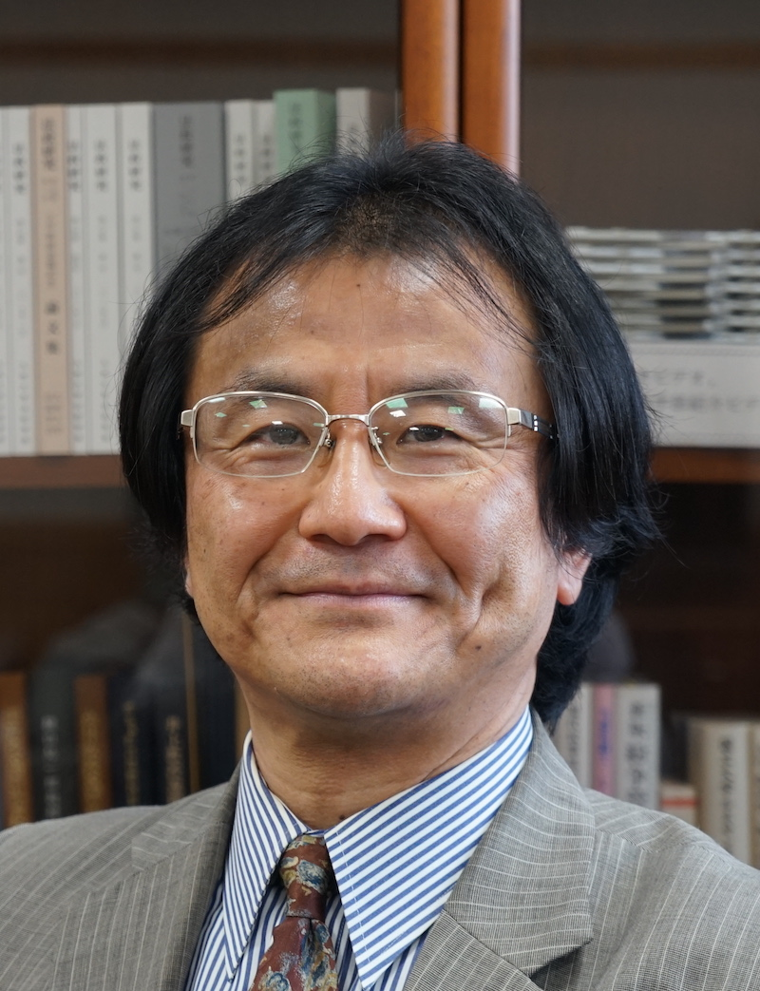
第1部 大学来賓紹介：代表挨拶
九州大学法学研究院長・法学府長・法学部長 熊野直樹様（来賓代表挨拶）
法学部教授 徳本穣教授（商法）様
五十君麻里子教授（ローマ法）様
成原慧准教授（情報法）様
学習院大学法学部教授
大橋洋一教授（行政法）様
かつて8年間九大教授

Slide 12
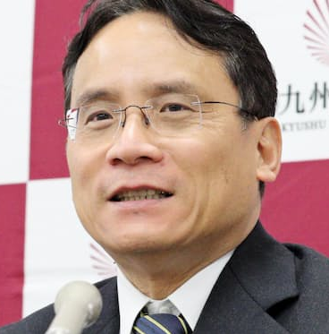
第2部講演会 ﾃｰﾏ「イコモス会長としてみえた世界遺産条約」
【講師プロフィール】
河野俊行様
イコモス名誉会長、九州大学法学研究院主幹教授
【専門分野】
国際私法、国際文化財保護法
【イコモスでの役職】
2011年秋～国際イコモス執行委員
2014～2017年イコモス副会長
2017年～イコモス会長
2022年～イコモス名誉会長
【学歴】
大阪市出身、京都大修士卒1982年
国際私法の専門職として1986年28歳の時に
九州大学着任

Slide 13
懇親会式次第 １９：５０～２１：００
１ 乾杯 乾杯挨拶＆音頭 理事S46卒楢崎光男様
（食事＆歓談）
２ 法学部同窓会、各支部、各学部東京支部来賓紹介＆挨拶
３ ショートスピーチ （１）大橋洋一学習院大学法科大学院教授のご挨拶
（２）鬼木誠衆議院議員のご挨拶
（３）山本悦夫様による故：古川貞二郎様エッセイ紹介
（４）成原情報法ゼミの紹介
（５）九州大学法学部寄附講座講師の紹介
（６） 新入会員自己紹介含む会員ご挨拶
４ 「松原に」斉唱 指揮者（音頭取り） 若手学年幹事
５ 博多一本締め 理事H20卒祢宜克也 様
６ 中締め（閉会挨拶） 理事S42卒世戸哲郎 様

Slide 14
令和５年度の総会日程について（アナウンス）
令和５年度：第４２回
九州大学法学部東京同窓会総会日程
令和５年（２０２３年）
１１月１５日（水）
学士会館３２０号室にて開催予定

Slide 15
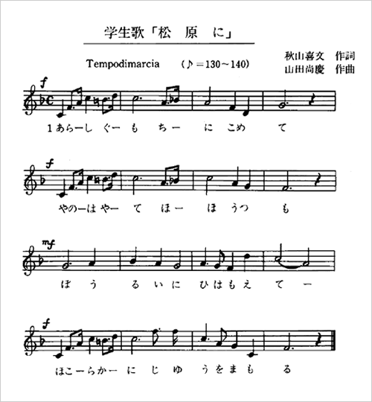
ご参考：松原に（歌詞）

Slide 16
二次会のご案内（21:00-22:30)
住所：
千代田区神田神保町1-5 島田ビル １Ｆ
電話：03-5280-1231
会費：3,000円

